Slide 1
«Использование нетрадиционных техник рисования в развитии творческих способностей дошкольников»

Slide 2
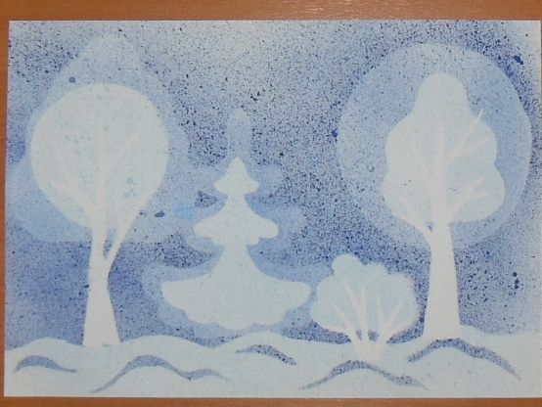
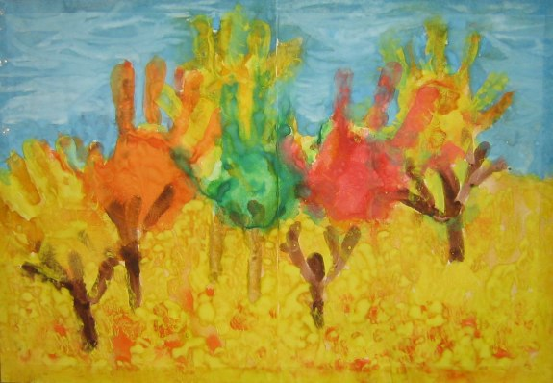
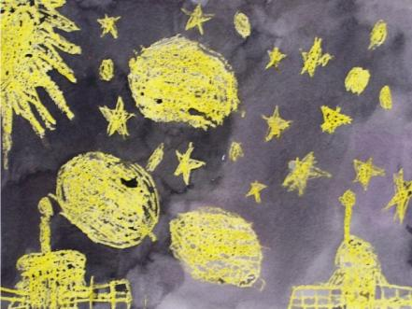
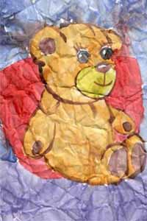
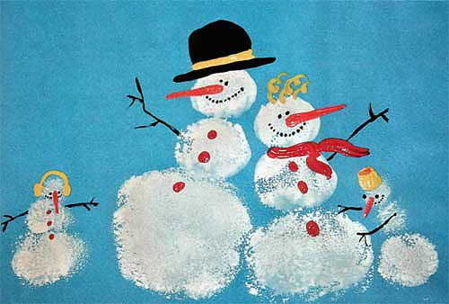
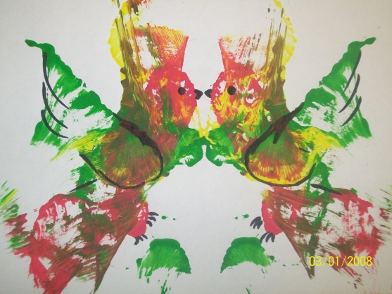
Нетрадиционные техники рисования
набрызг
Рисование ладошкой, пальчиками
Рисование свечой
тампонирование
монотипия
Рисование по мятой бумаге

Slide 3
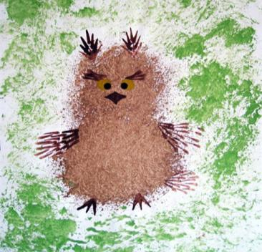
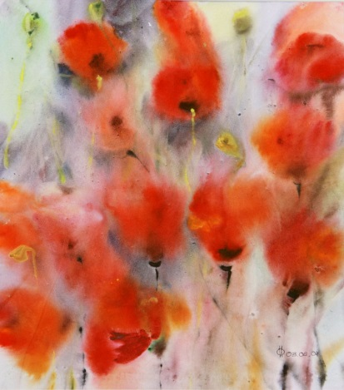
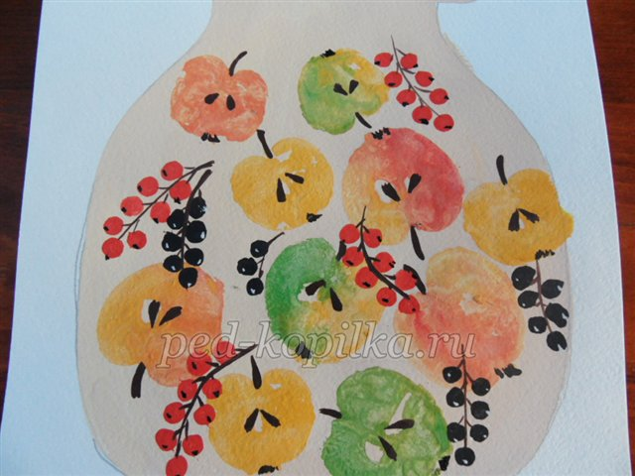
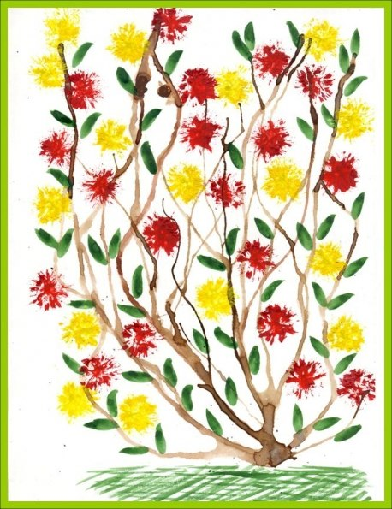
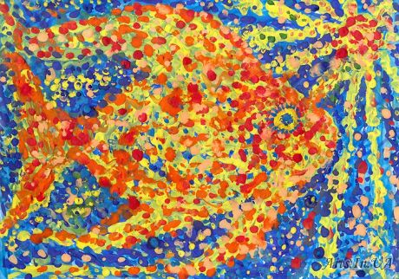
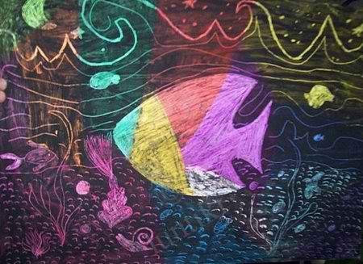
Рисование мятой бумагой или полиэтиленовым пакетом
По сырому
Рисование штампами
пуантилизм
кляксография
Цветной граттаж

Slide 4
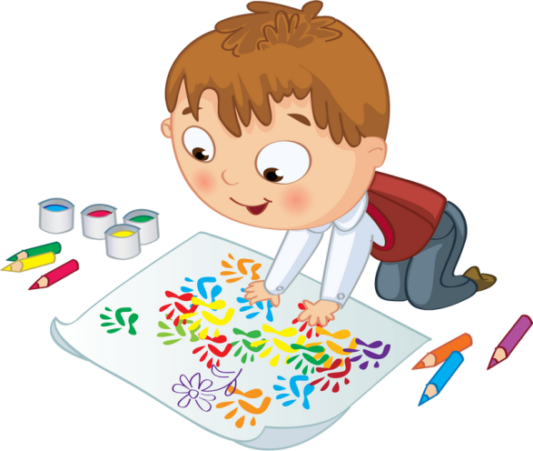
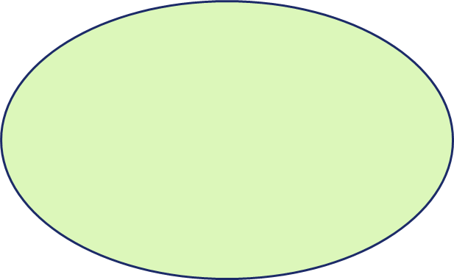
Использование нетрадиционных техник рисования
младший дошкольный возраст:
*рисование пальчиками;
*оттиск печатки из картофеля;
*тычок жесткой полусухой кистью
средний дошкольный возраст:
*оттиск поролоном;
*оттиск печатками из ластика;
*восковые мелки + акварель;
*свеча + акварель;
*отпечатки листьев
старший дошкольный возраст:
*кляксография с трубочкой;
*монотипия пейзажная;
*печать по трафарету;
*монотипия предметная;
*кляксография обычная.

Slide 5
Спасибо за внимание

